Slide 1
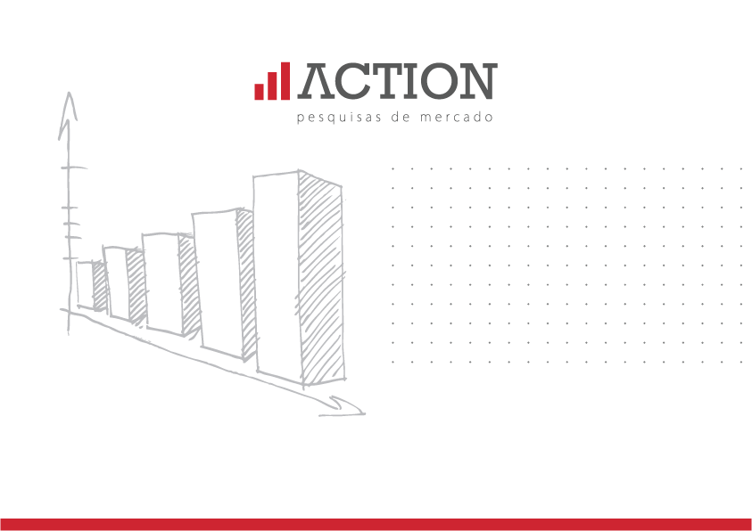

Slide 2
Escopo
1. Tipo de serviço:
1.1 Modalidade – Pesquisa de Opinião.
1.2 Categoria – Quantitativa.
2.Público-alvo:
2.1 Universo – Restrito a pessoas residentes na cidade de Manaus/AM.
2.2 Tamanho do universo – Conforme Tribunal Superior Eleitoral, Manaus possui 1.421.291 pessoas maiores de 16 anos (TSE, consulta em Março/2023).
  2.3. Objetivo principal – Aferir a pretensão de compras para o período da semana santa e domingo de páscoa.
3.Métodos e técnicas:
3.1 Abrangência Geográfica dos resultados – Zona Urbana da cidade de Manaus-Am.
3.2 Distribuição da amostra – Foram realizadas entrevistas com 997 pessoas com idade superior a 16 anos. A margem de erro amostral para um intervalo de confiança de 95% é de 3,1% para mais ou menos.
3.3 Tratamento dos dados – Através de estatística descritiva, testes de normalidade, skewness, curtosis e mahalanobis; análise fatorial exploratória e correlação múltipla entre variáveis escalares.
3.4 Coleta dos dados – Os dados foram coletados por meio de aplicação de questionário estruturado de modo presencial face-a-face. As rotas foram estruturadas para cumprir as metas de tamanho desejado para a amostra de modo aleatório em três etapas: (1) As unidades de coleta foram prospectadas de acordo com o tamanho dos setores censitários de cada localidade (IBGE, 2010); (2) por sorteio de logradouro e (3) a orientação para escolha dos domicílios usando a técnica de abordagem cruzada em quadras ou quarteirões.
A amostra foi obtida entre os dias: 23/03 e 29/03/2023.
3.5 Tabulação – A base de dados foi tabulada por meio do software Sphinx 5.0®.

Slide 3
Pretensão em realizar compras para o período da semana santa e páscoa

Slide 4
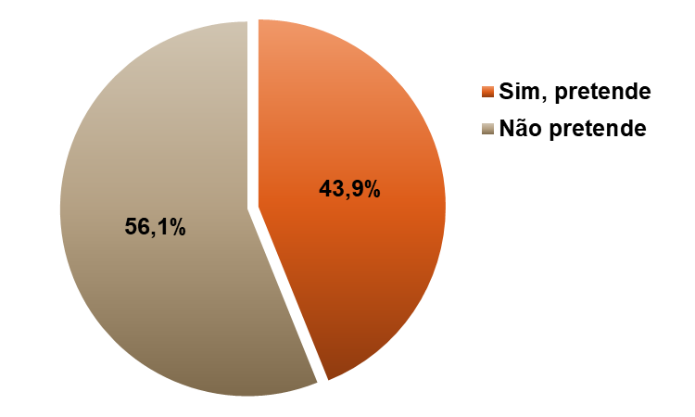
Período da Semana Santa e Páscoa
Pretende realizar algum tipo de compra para a semana santa e/ou para páscoa?
O que pretende comprar?
PRETENSÃO EM REALIZAR COMPRAS PARA A SEMANA SANTA E PÁSCOA (RESPOSTA MÚLTIPLA) |  | FREQ.
O que pretendem comprar? | Peixe | 63,2%
 | Ovos de Páscoa e Chocolates | 49,1%
 | Rancho/ Produtos da cesta básica | 19,9%
 | Outras compras | 2,9%
E quanto em média, pretende gastar nesta compra?
PRETENSÃO EM GASTAR COM AS COMPRAS |  | FREQ.
Quanto pretende gastar? | Peixe | R$ 153,40
 | Ovos de Páscoa e Chocolates | R$ 125,11
 | Rancho/ Produtos da cesta básica | R$ 187,50
 | TICKET MÉDIO TOTAL | R$ 146,55
Resposta Espontânea e Múltipla, aceitava-se mais de uma resposta para quem citou que pretende realizar compras.
Fonte: Action Pesquisas, coleta realizada de 23 a 29 de março de 2023. Zona urbana da cidade de Manaus.

Slide 5
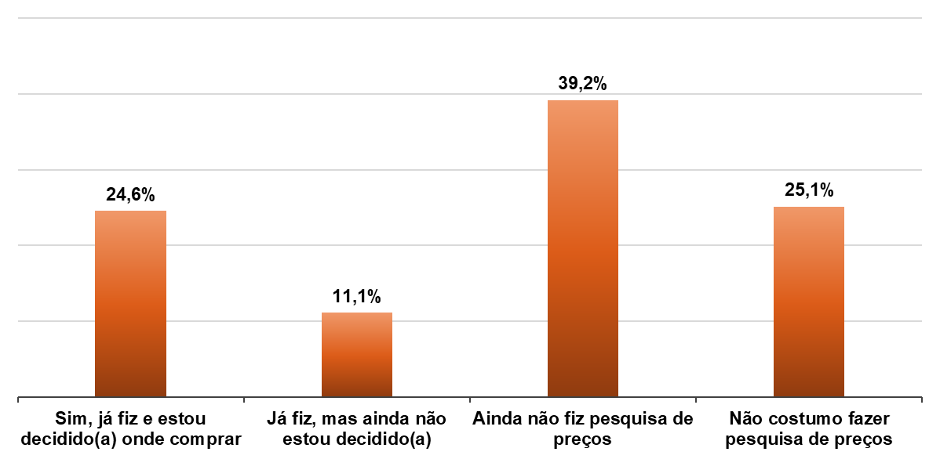
Período da Semana Santa e Páscoa
Realizou pesquisas de preços para decidir onde pretende comprar?
Resposta Espontânea e única.
Fonte: Action Pesquisas, coleta realizada de 23 a 29 de março de 2023. Zona urbana da cidade de Manaus.
O QUE PRETENDE COMPRAR? REALIZOU PESQUISA DE PREÇOS? | Peixe | Ovos de Páscoa e Chocolates | Rancho/ Produtos da cesta básica | TOTAL
Sim, já fiz e estou decidido(a) onde comprar | 25,9% | 25,0% | 20,6% | 24,6%
Já fiz, mas ainda não estou decidido(a) | 7,4% | 14,3% | 14,7% | 11,1%
Ainda não fiz pesquisa de preços | 40,7% | 40,5% | 38,2% | 39,2%
Não costumo fazer pesquisa de preços | 25,9% | 20,2% | 26,5% | 25,1%
TOTAL | 100% | 100% | 100% | 100%

